Slide 1

Центр поддержки добровольчества в Шиловском районе Рязанской области

Slide 2
Центр поддержки добровольчества создан распоряжением администрации муниципального образования - Шиловский муниципальный район Рязанской области в 2018 году.
Занимается развитием и координацией добровольчества в Шиловском районе.

Slide 3


Основные направления добровольческой деятельности:
социальное,
спортивное,
гражданско-патриотическое,
экологическое,
профилактическое,
событийное,
культурное добровольчество
и др

Slide 4






ИНФОРМАЦИОННАЯ ПОДДЕРЖКА

Slide 5

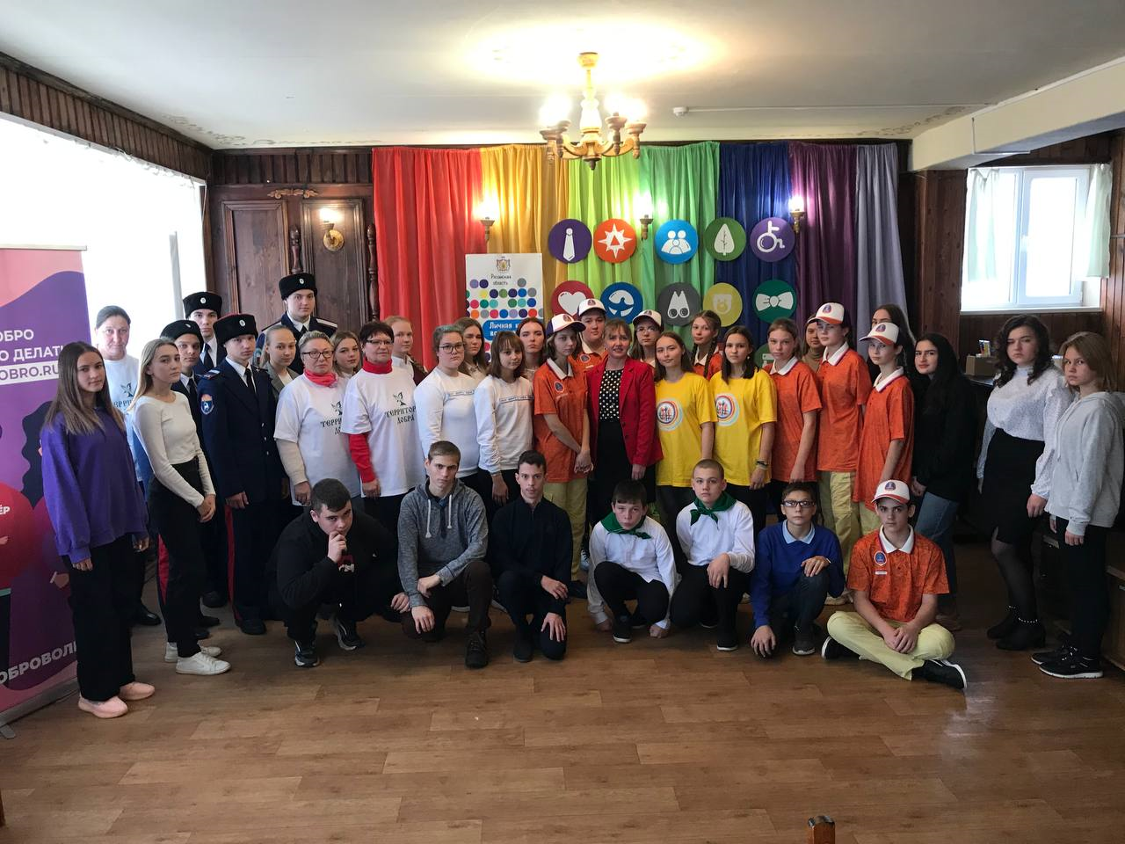
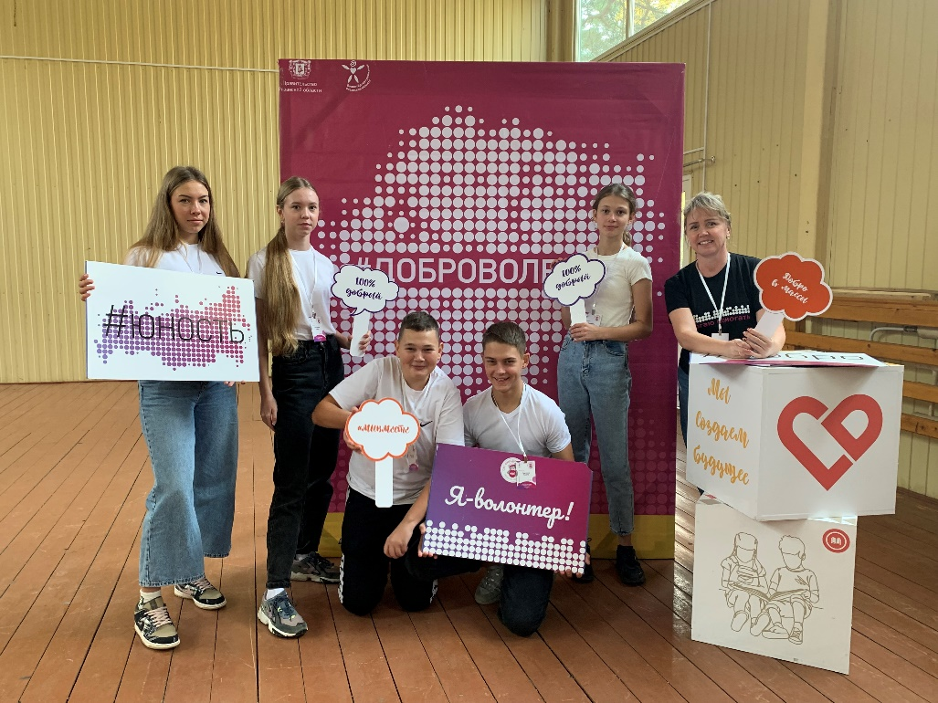
Обучение добровольцев:
Основные Образовательные площадки:
Обучение в онлайн-университете социальных наук «Добро.университет»
Форум добровольца Рязанской области
Слет юных добровольцев
Слет добровольцев Шиловского района
«Добрые уроки» в образовательных организациях
Цикл мероприятий «Включи Добро»
Социальный проект «ДоброКино»

Slide 6
Мотивация добровольцев и организаторов добровольческой деятельности:
Учет волонтерских часов
Приглашение на культурные мероприятия
Вручение муниципальных наград

Slide 7
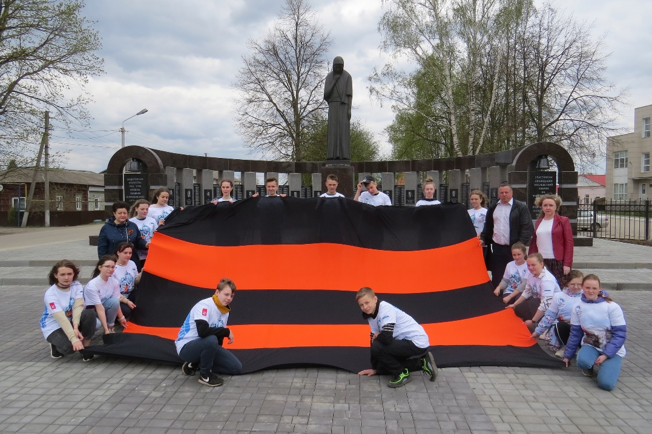
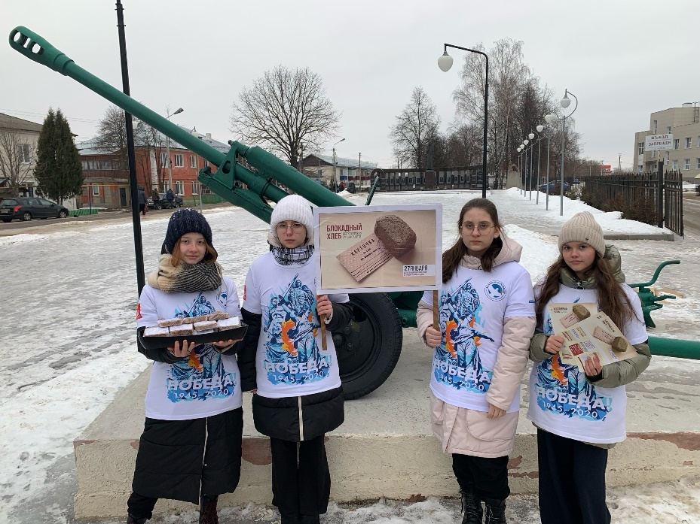
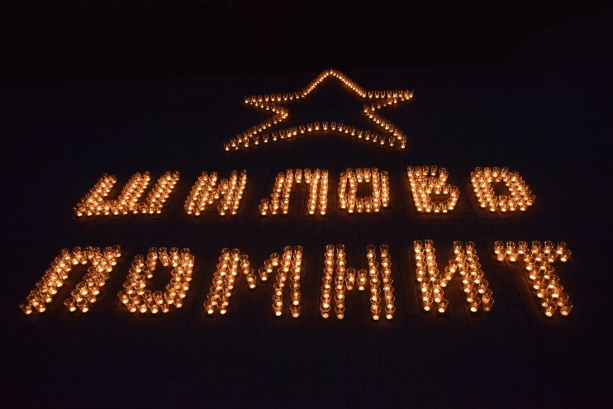
патриотические мероприятия:
Международная акция
«Георгиевская ленточка»
Акция «Свеча Памяти»
Акция «Улица Героя»
Акция «Письмо Победы»
Акция «Блокадный хлеб»

Slide 8
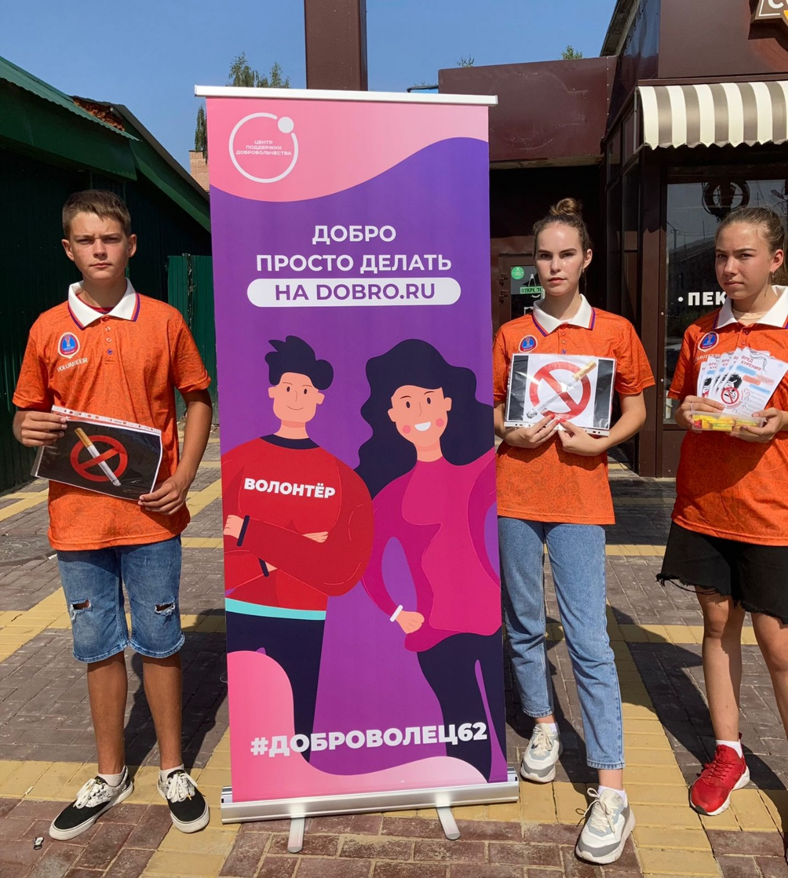
профилактические мероприятия:
Социальная акция
«Цени свою жизнь»
Социальная акция
«Лето без табачного дыма»
Социальная акция «Стоп ВИЧ/СПИД»
Социальная акция «Чистые стены»

Slide 9
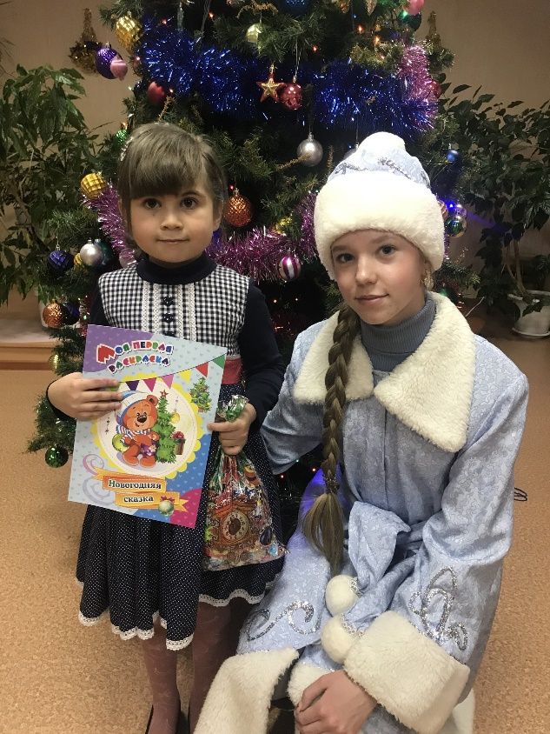
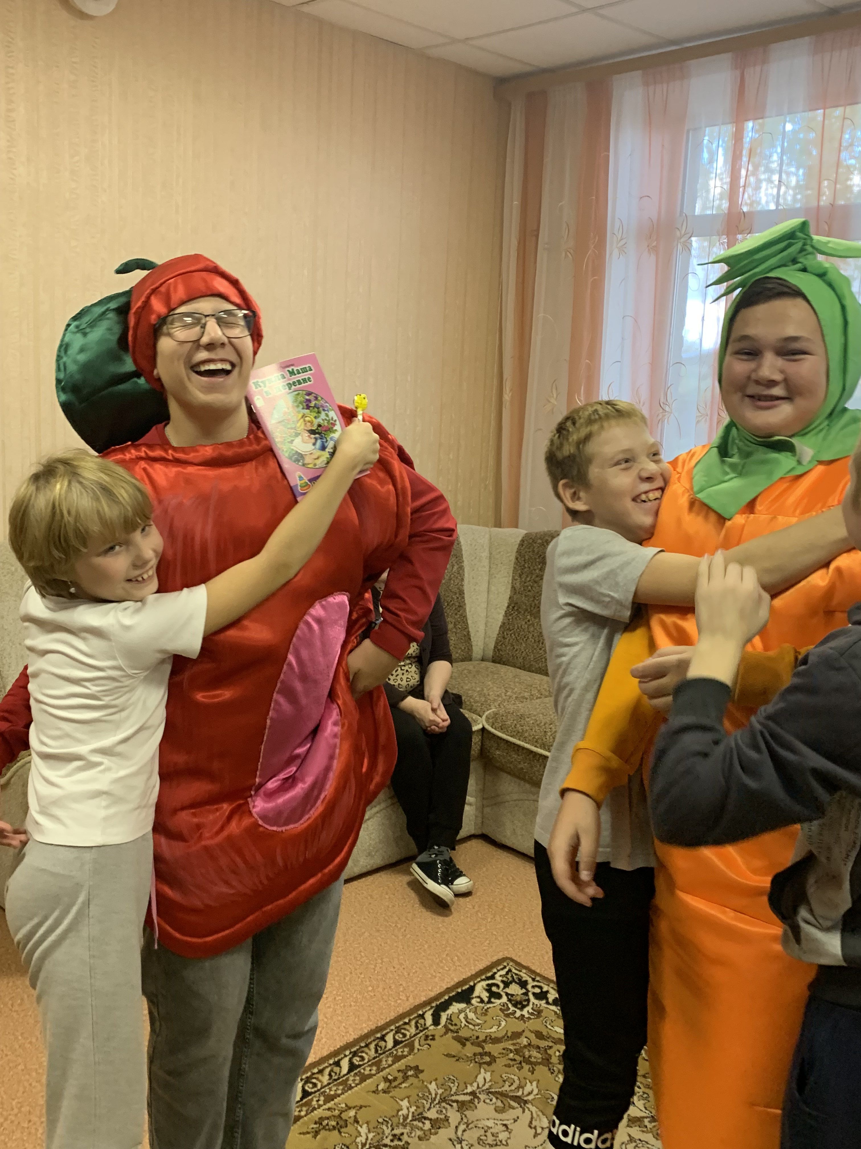
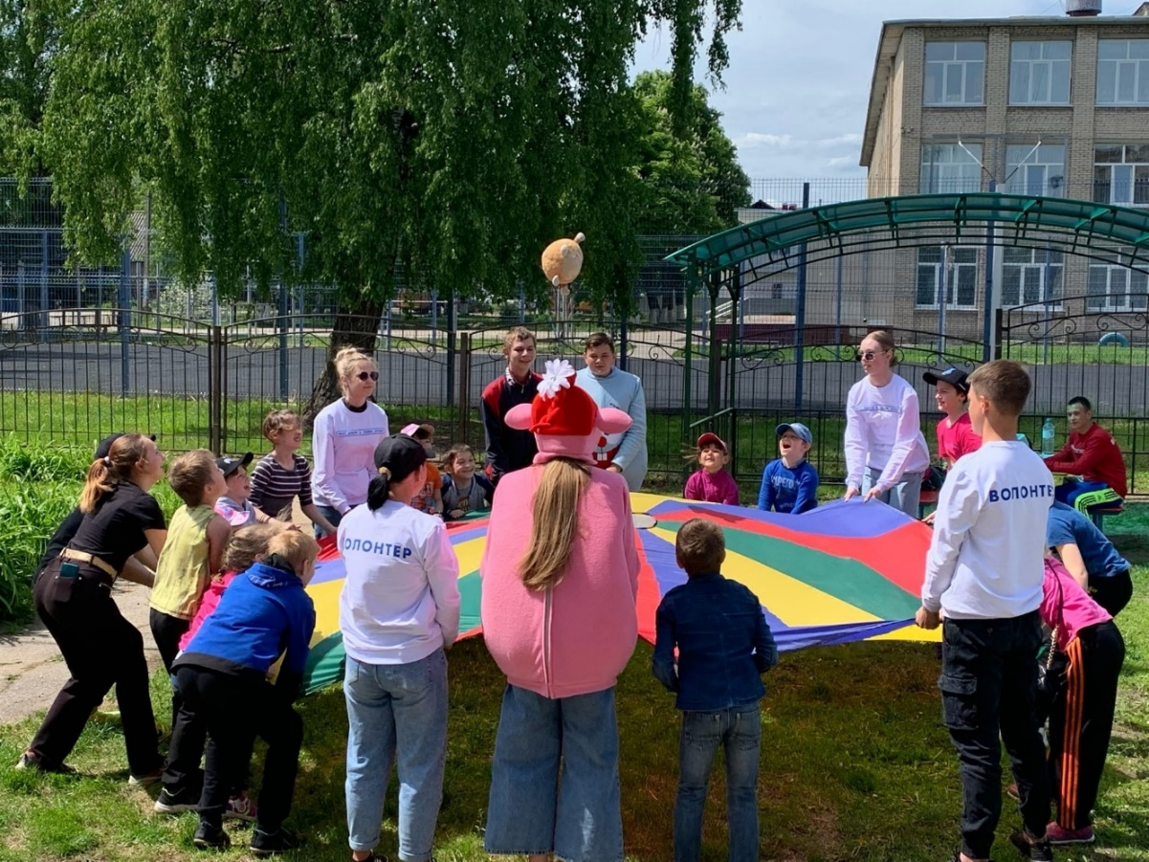
социальные мероприятия:
Социальная акция
«Добровольцы- детям»
Социальная акция
«Подари детям праздник»
Акция «От сердца к сердцу»
Областная социальная акиця
«Весенняя неделя добра»

Slide 10


- Муниципальный этап «Марафон добрых дел»
- Областной волонтерский конкурс
«Марафон добрых дел»
- Международная Премия МыВместе
Конкурсы в сфере добровольчества:

